Slide 1
Michiel Lieuwma Meester

Slide 2
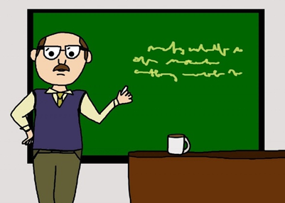
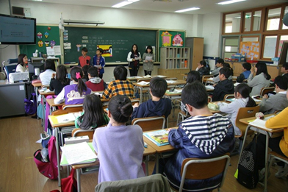
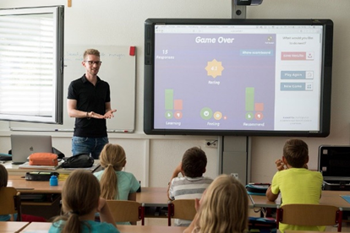

Slide 3
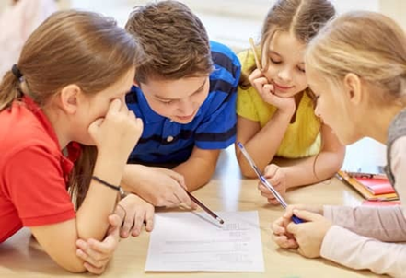
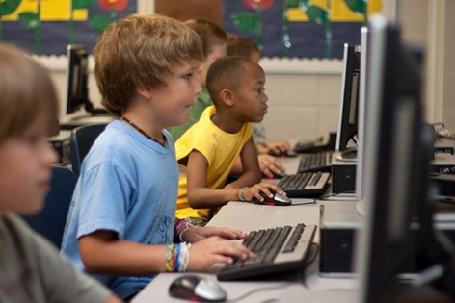

Slide 4
Als ik dit lees voel ik me...
(leeservaring b)
blij beledigd woedend trots gefrustreerd | verbaasd wanhopig verdrietig bang in de war | sceptisch tevreden ontspannen onwetend | vrolijk grappig goed onschuldig

Slide 5
Bronnen
Michiel Lieuwma. Meester. (2009).

